Slide 1

Geograﬁya
9
sinf
Mavzu:
Jahon mamlakatlarining ijtimoiy-iqtisodiy rivojlanganligi
bo‘yicha tasnifi

Slide 2

1-savol
1991-yilda Sovet ittifoqining parchalanishi natijasida vujudga kelgan yangi mustaqil davlatlar qaysilar ?

Slide 3
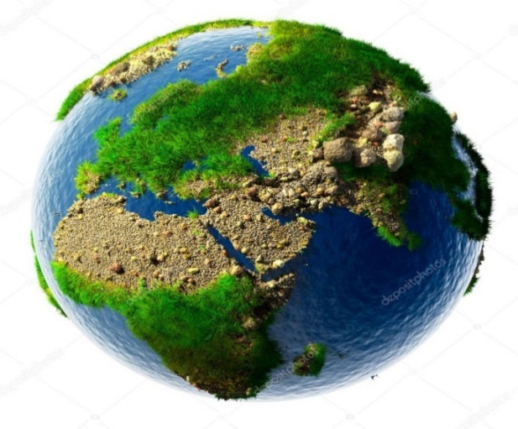
1-savolning javobi
Rossiya, Ukraina, Belarusiya, Moldova, Litva, Latviya, Estoniya, Gruziya, Armaniston, Ozarbayjon, Qozog‘iston, Qirg‘iziston, Tojikiston, Turkmaniston va O‘zbekiston davlatlari vujudga kelgan.

Slide 4

2-savol
1993-yil 1-yanvarda Chexoslavakiya davlati o‘rnida qanday yangi davlatlar hosil bo‘ldi ?

Slide 5
2-savolning javobi
Chexiya va Slovakiya mustaqil respublikalari barpo bo‘ldi.

Slide 6
3-savol
1990-yilda ikki nemis davlati birlashib qanday respublika barpo bo‘ldi?

Slide 7
3-savolning javobi
Ikki nemis davlati birlashishib Germaniya Federativ Respublikasi barpo bo‘ldi.

Slide 8
4-savol
Dunyoda maydoni jihatidan yetakchi bo‘lgan birinchi uchlik mamlakatlarni sanab bering ?

Slide 9
4-savolning javobi
Davlatlar | Hududi (ming km2)
Rossiya | 17075
Kanada | 9976
Xitoy | 9599
Rossiya,Kanada,Xitoy

Slide 10
5-savol
Dengizga chiqish imkoniyatiga ega bo‘lgan yarimorol mamlakatlarga misollar ayting.

Slide 11
5-savolning javobi
Saudiya Arabistoni, Ispaniya, Italiya, Norvegiya, Koreya Respublikasi, Vyetnam kabi davlatlar yarimorol davlatlardir.

Slide 12
Iqtisodiy-ijtimoiy rivojlanish
Jahon mamlakatlarining eng muhim belgilaridan biri - ularning ijtimoiy-iqtisodiy rivojlanish darajasidir.

Slide 13
Davlatlarning ijtimoiy-iqtisodiy rivojlanganligini baholash uchun bir qancha mezonlar qo‘llaniladi.

Slide 14
Bu mezonlardan asosiylari:
yalpi ichki mahsulot (YIM)ning umumiy va aholi jon boshiga nisbatan hajmi;
milliy iqtisodiyotning tarmoqlar tarkibi;
eksportning tovar tarkibi hamda mamlakatning xalqaro ixtisoslashuvi;
turli ko‘rsatkichlar bilan belgilanadigan aholining turmush darajasi.

Slide 15
Jahon mamlakatlari ushbu mezonlar asosida BMT tomonidan 3 ta yirik
blokka bo‘linadi:

Slide 16
Rivojlangan
Rivojlanayotgan
O‘tish iqtisodiyotidagi

Slide 17
Rivojlangan mamlakatlar qatoriga, odatda Yevropadagi ko‘plab davlatlar (Sharqiy Yevropadan tashqari), AQSH, Kanada, Yaponiya, Avstraliya, Yangi Zelandiya, Isroil va Janubiy Afrika Respublikasi kabi davlatlar kiritiladi. Shu bilan birga oxirgi yillarda Koreya Respublikasi va Singapur ham rivojlangan mamlakatlar sifatida e’tirof etilmoqda.

Slide 18
Rivojlangan mamlakatlar YIMning aholi jon boshiga hajmi 25 000 AQSH dollaridan ortiqligi, zamonaviy texnologiyalarga asoslangan qayta ishlash sanoatining yuqori darajada rivojlanganligi, eksport tarkibida tayyor mahsulotlar yetakchilik qilishi, aholining salomatlik va ma’lumotlilik darajasi yuqoriligi bilan ajralib turadi.

Slide 19
Katta yettilik mamlakatlari
AQSH
Kanada
Yaponiya
Germaniya
Fransiya
Buyuk Britaniya
Italiya

Slide 20
Yevropadagi bir qator «Katta yettilik»ka kirmaydigan davlatlar kichik rivojlangan davlatlar hisoblanadi.

Slide 21
Kichik rivojlangan davlatlar
Avstriya
Belgiya
Lyuksemburg
Niderlandiya
Norvegiya
Shvetsiya
Finlandiya
Shveysariya

Slide 22
Ijtimoiy-iqtisodiy va siyosiy tizimi turli davrlarda Yevropadan ko‘chib kelgan aholi tomonidan shakllantirilgan va hozirgi kunda rivojlanishning yuqori ko‘rsatkichlari bilan tavsiflanadigan davlatlar “ko‘chirilgan” kapitalizm mamlakatlari guruhi sifatida ajratiladi.

Slide 23
Avstraliya
Yangi Zelandiya
Isroil
JAR
Ko‘chirilgan kapitalizm mamlakatlari

Slide 24
Osiyo, Afrika, Amerika hamda Okeaniyaning aksariyat davlatlari rivojlanayotgan mamlakatlar blokiga kiritiladi. Jahon aholisining eng katta qismi (2018-yil ma’lumotlariga ko‘ra, 6 mlrd kishi) yashaydigan bu davlatlar ijtimoiy-iqtisodiy rivojlanish darajasi va xususiyatlari bilan bir-biridan ancha farq qiladi.

Slide 25
Ulkan tabiiy-resurs, demografik va iqtisodiy salohiyatga ega mamlakatlar tayanch rivojlanayotgan mamlakatlar guruhini tashkil qiladi

Slide 26

Tayanch mamlakatlar
Xitoy
Hindiston
Braziliya
Meksika

Slide 27
Neft eksport qiluvchi mamlakatlar
Osiyo
Saudiya Arabistoni,
BAA,
Quvayt,
Qatar,
Bahrayn,
Ummon,
Bruney.

Slide 28
Bu mamlakatlarda YIMning aholi jon boshiga to‘g‘ri keladigan hajmi ancha yuqori (masalan, 2017-yil holatiga ko‘ra, Qatar bu ko‘rsatkich bo‘yicha jahonda 1-o‘rinni egallagan - 124 740 AQSH doll.), lekin ularning iqtisodiyoti xomashyo resurslariga asoslanganligi sababli, bu davlatlar rivojlangan mamlakatlar qatoriga kiritilmaydi.

Slide 29
Tabiiy resurslarning xilma-xil va katta zaxirali, ulkan aholi va mehnat resurslari salohiyatiga ega bo‘lgan, sanoat va qishloq xo‘jaligi sohalarida yuqori natijalarga erishayotgan davlatlardan iborat yirik industrial-agrar mamlakatlar guruhi shakllanmoqda.

Slide 30
Yirik industrial-agrar mamlakatlar
Eron,
Pokiston,
Indoneziya,
Argentina.

Slide 31
Xalqaro turizmga ixtisoslashgan mamlakatlar
Okeaniya orollari
Karib dengizi

Slide 32
Ushbu davlatlar aholisining turmush darajasi nisbatan yuqori ko‘rsatkichlari bilan ajralib turuvchi rivojlanayotgan mamlakatlarning alohida guruhini tashkil etadi.

Slide 33
Rivojlanayotgan mamlakatlar ichida eng og‘ir ijtimoiy-iqtisodiy holat eng sust rivojlangan mamlakatlar guruhiga xos. Bu guruh tarkibiga BMT tomonidan hozirgi vaqtda 48 ta davlat kiritilgan bo‘lib, ularning 34 tasi Afrikada, 9 tasi Osiyoda, 4 tasi Okeaniyada,1 tasi Amerikada joylashgan.

Slide 34
Sobiq Ittifoq respublikalari, 1990-yillargacha sotsialistik tuzum asosida rivojlangan, keyinchalik esa undan voz kechgan Sharqiy Yevropa davlatlari (Polsha, Chexiya, Slovakiya, Vengriya, Bolgariya va b.) hamda Mongoliya BMT tomonidan alohida o‘tish iqtisodiyotidagi davlatlar blokiga birlashtiriladi. O‘zbekiston ham o‘tish iqtisodiyotidagi davlatlardan biri hisoblanadi.

Slide 35
Mustaqil bajarish uchun topshiriq:
Darslikda berilgan mavzuni o‘qib o‘rganib, yangi atama va tushunchalarni tahlil qiling.

